Slide 1
Ja som uveril pravde, haleluja, Baránku!
Chcem to vyznávať všade, ó, sláva buď Bohu!
On ma spasil, vykúpil, večnou láskou naplnil,
Aby som blažene žil, haleluja, Baránku!
//: Haleluja! :// Ja som prešiel rieku tú, a mám radosť velikú.
//: Haleluja! :// teraz žijem pre oslavu Kristovu.
00:00

Slide 2
Som v kráľovstve Kristovom, haleluja, Baránku!
V krvi Jeho umytý, ó, sláva buď Bohu!
Skrz silu Ducha, oheň žijem v Kristu deň čo deň,
Z večnej Skaly nepohnem, haleluja, Baránku!
//: Haleluja! :// Ja som prešiel rieku tú, a mám radosť velikú.
//: Haleluja! :// teraz žijem pre oslavu Kristovu.
00:55

Slide 3
Už som prijal ten život, haleluja, Baránku!
Ktorý sľúbil v Kristu Boh, ó, sláva buď Bohu!
Preniesla ma KRV svätá zo smrti do života,
Vidím, nový deň svitá, haleluja Baránku!
//: Haleluja! :// Ja som prešiel rieku tú, a mám radosť velikú.
//: Haleluja! :// teraz žijem pre oslavu Kristovu.
01:44

Slide 4
Sme v zhromaždení svätých, haleluja, Baránku!
Pán nás všetkých požehná, ó, sláva buď Bohu!
Ježiš svoj ľud posvätil, Duchom Svätým naplnil
A nemocných uzdravil, haleluja, Baránku!
//: Haleluja! :// Ja som prešiel rieku tú, a mám radosť velikú.
//: Haleluja! :// teraz žijem pre oslavu Kristovu.
02:33

Slide 5
03:50

Slide 6
Ako nebyť sklamaný z boha?
07:05

Slide 7
Je to doba veľkej skúšky pre celý svet!
Zjav 3:10 „Preto, že si zachoval slovo mojej trpezlivosti, i ja ťa uchránim a vytrhnem ťa z hodiny pokušenia, ktorá príde na celý svet skúsiť tých, ktorí bývajú na zemi.“
08:50

Slide 8
Je to doba veľkej skúšky pre celý svet!
Zjav 3:10 „Preto, že si zachoval slovo mojej trpezlivosti, i ja ťa uchránim a vytrhnem ťa z hodiny pokušenia, ktorá príde na celý svet skúsiť tých, ktorí bývajú na zemi.“
09:03

Slide 9
09:24

Slide 10
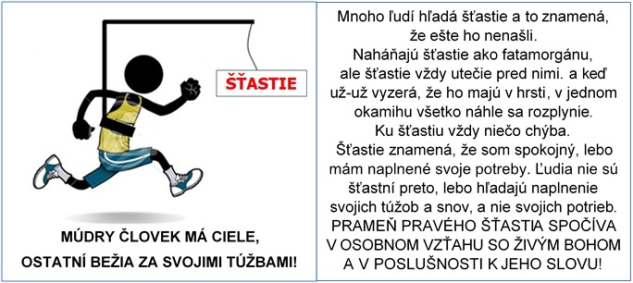
Ľudia nehľadajú pravdu a pravý zmysel života!
Hľadajú len rozkoše, naháňajú šťastie a pozemské bohatstvo.
A ŠŤASTIE im vždy uniká!
16:04

Slide 11
KDE sa nachádzaš?
Si v Božom kráľovstve alebo v kráľovstve temnosti?
18:55

Slide 12
My všetci sme sa narodili v kráľovstve temnosti!
19:04

Slide 13

19:10

Slide 14
„Ak sa niekto nenarodí znova z vody a z Ducha, nemôže vojsť do kráľovstva Božieho...
...ani vidieť nemôže kráľovstvo Božie!“ (Jn 3:3,5)
19:52

Slide 15
„Ďakujúc Otcovi, ktorý nás učinil schopných k podielu na lóse svätých vo svetle, ktorý nás vytrhol z moci temnosti a premiestnil do kráľovstva Syna svojej lásky.“ (Kol 1:12-13)
20:14

Slide 16
20:38
KRÁĽOVSTVO
BOŽIE
KRÁĽOVSTVO TEMNOSTI

Slide 17
„Nie si ďaleko od Božieho kráľovstva!“
(Mk 12:34)
20:58

Slide 18
21:12
Mt 13. - sedem podobenstiev Pána Ježiša:
  o rozsievačovi
  o kúkoli a pšenici
  o horčičnom zrnku
  o kvase
  o skrytom poklade
  o kupcovi perál
  o sieti hodenej do mora

Slide 19
„Nebeské kráľovstvo je podobné pokladu skrytému na poli, ktorý, keď našiel človek, skryl a od radosti ide a predáva všetko, čo má, a kúpi to pole. Zase je nebeské kráľovstvo podobné človekovi kupcovi, ktorý hľadal krásne perly a ktorý nájduc jednu drahocennú perlu odišiel a predal všetko, čo mal, a kúpil ju.“ (Mt 13:44-46)
24:25

Slide 20
Kto je ten Kupec a kto je tá perla?
Kto hľadal Teba a mňa?
ON opustil všetko, čo mal...
ON ťa vykúpil ako vzácnu perlu...
ON svoj život dal za Teba...
Pretože videl v Tebe vzácnu perlu...
Si vzácny v Jeho očiach!
26:05

Slide 21
Ten, kto naozaj spoznal lásku tohto Kupca Vykupiteľa a Jeho obeť, nikdy nebude sklamaný z Boha!
27:40

Slide 22


„Nebeské kráľovstvo je podobné pokladu skrytému na poli, ktorý, keď našiel človek, skryl a od radosti ide a predáva všetko, čo má, a kúpi to pole.“ (Mt 13:44)
27:55

Slide 23
S RADOSŤOU zapredá všetko, čo má,
29:55
pretože spozná, že ten nájdený poklad má mnohonásobne väčšiu hodnotu!

Slide 24
30:20
Ten, kto naozaj spoznal hodnotu toho pokladu
a bol ochotný zapredať všetko, čo mal, nikdy nebude sklamaný z Boha!

Slide 25
Máš už ten poklad?
Spočítaj, čo všetko je nám darované?
31:00

Slide 26
„Ale to, čo mi bolo ziskom, položil som pre Krista za stratu. Ale pravda aj pokladám všetko za stratu pre zvrchovanosť známosti Krista Ježiša, svojho Pána, pre ktorého som to všetko stratil a pokladám to za smeti, aby som získal Krista.“ (Fil 3:7-8)
Pavol to povedal, keď bol už starý, ale keď to urobil, ešte bol mladý!
32:45

Slide 27

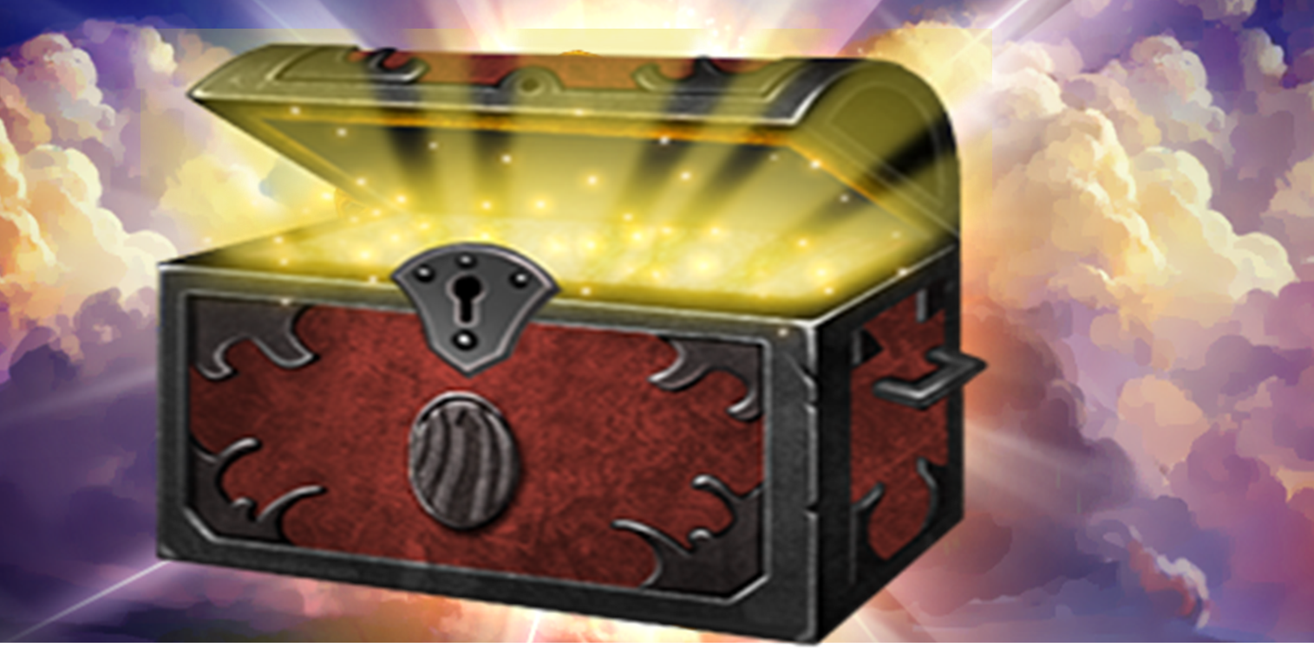
34:51

Slide 28
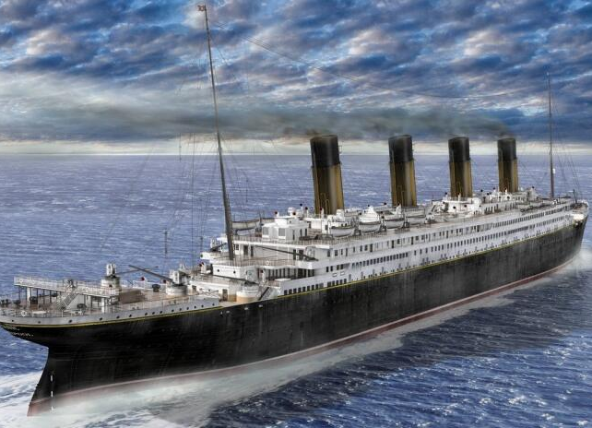
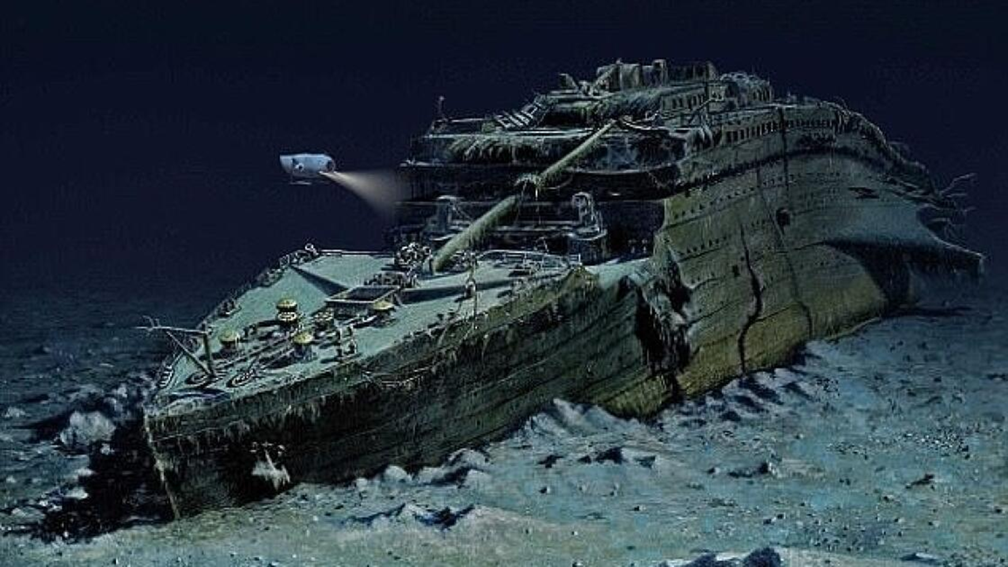
38:26
TITANIC

Slide 29
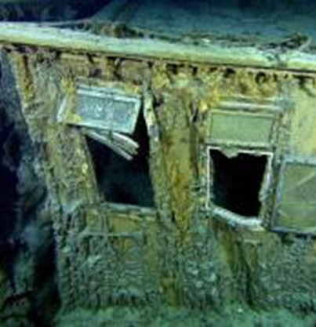
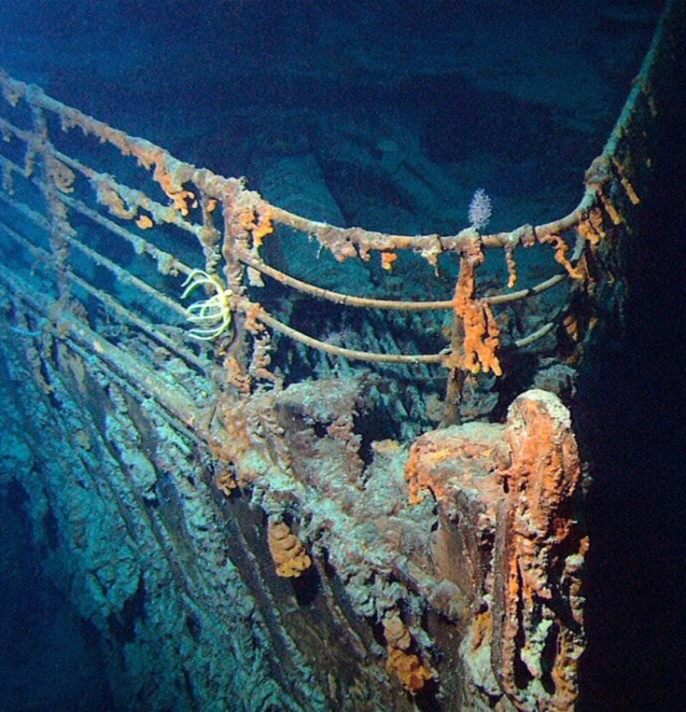
38:50

Slide 30
Cirkev Kristova však je slávna a víťazná, ani brány pekla ju nepremôžu.
Cirkev Kristova bude pripravená na stretnutie so Ženíchom
39:16

Slide 31
„Kristus miloval cirkev a vydal sám seba za ňu, aby ju posvätil očistiac ju kúpeľom vody, slovom, aby si ju postavil pred seba slávnu, cirkev, nemajúcu škvrny alebo vrásky alebo niečoho takého, ale aby bola svätá a bezvadná.“ (Ef 5:25-27)
39:46

Slide 32
„Keď oddelíš drahú vec od ničomnej, budeš ako moje ústa.“ (Jer 15:19)
40:50

Slide 33
1Jn 2:15-17 „Nemilujte sveta ani vecí, ktoré sú na svete. Keď niekto miluje svet, nie je v ňom lásky Otcovej. Lebo nič z toho, čo je na svete - žiadosť tela, žiadosť očí a chlúbna pýcha života, nie je z Otca, ale je zo sveta. A svet ide ta i jeho žiadosť, ale ten, kto činí vôľu Božiu, trvá na veky.“
Rím 12:2 „A nepripodobňujte sa tomuto svetu, ale sa premeňte obnovením svojej mysli, aby ste skúšali, čo je vôľa Božia, to, čo je dobré, ľúbe a dokonalé!“
To pripodobňovanie sa je také silné, že takmer niet rozdielu!
41:32

Slide 34
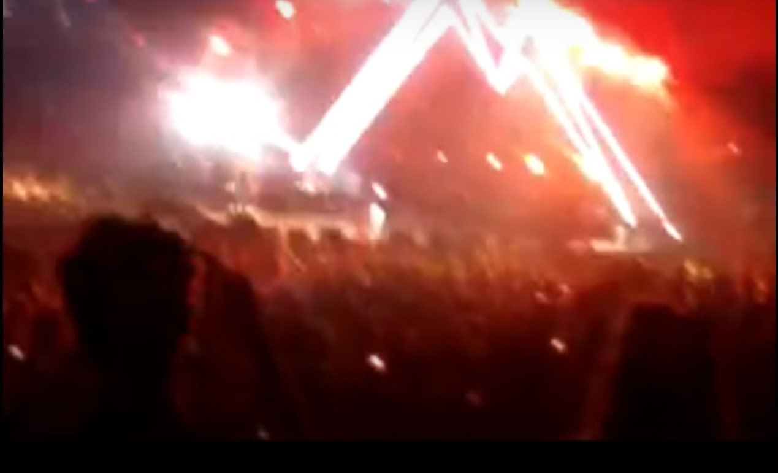
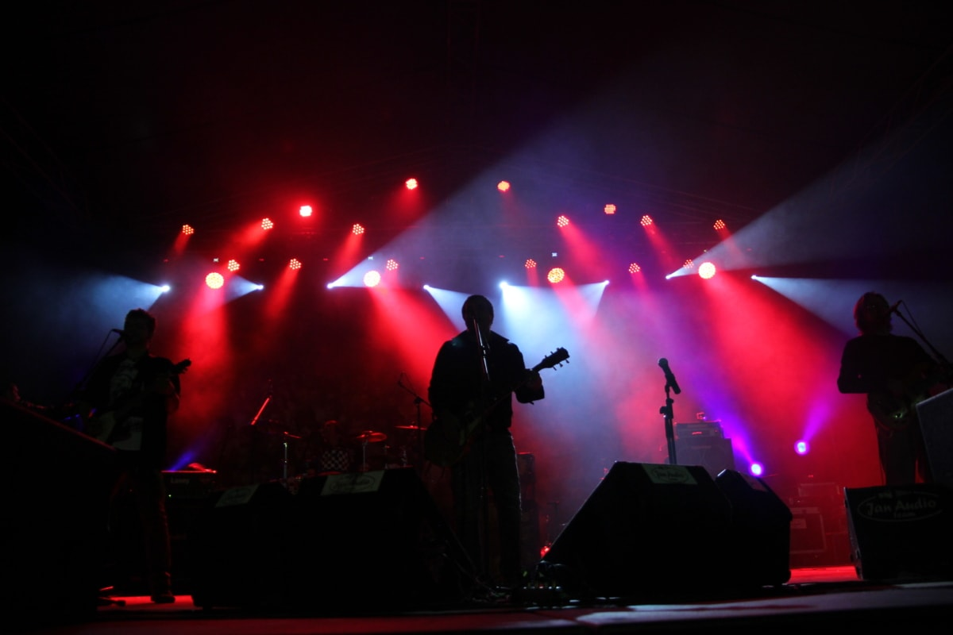
42:40
KTORÝ KONCERT JE KRESŤANSKÝ?
A.₎
B.₎
Určité druhy hudby a diskotékové svetelné efekty môžu spôsobiť ako drogy

Slide 35
„My milujeme /milujme!/ Jeho, preto že on prvý miloval nás.“
(1Jn 4:19)
„A vieme, že tým, ktorí milujú Boha, všetko spolu pôsobí na dobré!“
(Rim 8:28)
46:43

Slide 36
Zj 12:11 „A oni zvíťazili nad ním pre krv Baránkovu a pre slovo svojho svedectva a pretože nemilovali svojej duše až do smrti.“
Mk 8:35 „Lebo ktokoľvek by chcel
(zubami-nechtami) zachrániť svoju dušu, stratí ju, a kto by stratil svoju dušu pre mňa a pre evanjelium, ten ju zachráni.“
47:46

